Slide 1
First Project
마법의 공식 분석 및 검증
A조

Slide 2
마법의 공식이란?
프로젝트 내용
최종 목표 및 결과물
동기 및 프로젝트의 의미
필요한 데이터 소스 및 저장장소 데이터별 확보 방법
적용기술
프로세스 및 일정
참가인원 및 업무 분담 내용
최종 결과물
COTENTS

Slide 3

Joel greenblatt의 “Magic Formula Investing”
고담 캐피털의 설립자이자 경영 파트너인 <주식시장을 이기는 작은 책>의
저자 조엘 그린블라트는 1985년 창립 이래 2005년까지
약 20년간 연간 40퍼센트의 수익률 올렸다고 합니다.
시장 수익률을 웃도는 수치입니다. 그는 수익률의 비결로 '마법 공식'을 꼽습니다.
감정을 배제하고 철저히 실적에 대입한 공식에 의거해 선별된 종목으로
구성된 포트폴리오를 가져가는 것이 바로 저자의 '마법 공식'입니다.
모멘텀이나 테마를 보는 것이 아니라 실적으로 평가하는 가치 투자이자,
일종의 퀀트 투자입니다.

Slide 4
마법의 공식
자본수익률(ROE)이 높은 순서로 순위를 매기고 주가수익률(PER)이
낮은 순서로 순위를 매겨서 그 합의 순위가 높은 상위 30위 주식들을 분산 투자 하는 방법
PER
주가를 1주당 순이익(EPS: 당기순이익을 주식수로 나눈 값)으로 나눈 것
ROE
기업의 수익성을 나타내는 지표의 하나로서, 주주가 갖고 있는 지분에 대한 이익의 창출 정도
'(당기순이익 ÷ 자기자본) × 100'

Slide 5
신마법의 공식 1.0
PBR이 낮은 순서로 순위를 매기고 GP/A가 높은 순으로 순위를 매겨서 그 합의 순위가 높은 상위 30위 주식들을 분산 투자 하는 방법
신마법의 공식 2.0
PBR이 낮은 순서로 순위를 매기고 GP/A가 높은 순으로 순위를 매겨서
그 중 소형주(시가총액 하위 20%)의 기업만 분산 투자 하는 방법
PBR
GP/A
‘주가÷주당순자산’
매출총이익(Gross Profit)÷ 총자산(Assets)

Slide 6
프로젝트 내용
코스피와 코스닥에 존재하는 모든 기업들의 10년치 재무제표를 받아온 후
마법의 공식과 신마법의 공식을 활용하여 매년 투자할 종목들을 선정한다
매년 1월 1일의 모든 기업들의 종가를 받아온 후 선정한 종목들로
1년마다 포트폴리오의 리밸런싱을 진행하며 수익률을 계산한다
최종 목표 및 결과물
각 공식들의 수익률과 시장 수익률을 비교해보며 유의미한 결과를
얻을 수 있는지 확인한 후 공식에 추가적인 조정을 하여
더 좋은 수익률을 얻을 수 있는 새로운 공식을 도출해 낸다

Slide 7
동기 및 프로젝트의 의미
호재나 악재같은 뉴스나 사람의 감정을 배제하고 특정 조건을 설정한 후
기계적인 매매를 실행하는 기법이 흥미로워 프로젝트를 진행하게 되었다
한국시장에서는 마법의 공식이 어떤 결과를 얻을 수 있는지 확인할 수 있으며
세부 조건들을 변경해가며 어떤 조건에서 더 나은 수익이 보장되는지 알아볼 수 있다
필요한 데이터 소스 및 저장장소 및 데이터별 확보 방법
기업별 재무제표 – Dart-fss를 사용하여 Dart에서 데이터를 얻는다
주가 – 네이버 파이낸스에서 웹크롤링을 활용하여 데이터를 얻는다

Slide 8
적용기술
데이터 수집 - Requests, BeautifulSoup, Selenium
데이터 전처리 - Pandas, Numpy
데이터 시각화 - Matplot, Seaborn
데이터 베이스 - MySQL
데이터수집
데이터전처리
공식대입
수익률비교
프로세스 및 일정

Slide 9

참가 인원 및 업무 분담 내용
최제민
이지혜
박건후
데이터 수집
데이터 전처리
데이터탐색
데이터분석
데이터 수집
데이터 전처리
데이터탐색
데이터분석
데이터 수집
데이터 전처리
데이터탐색
데이터분석

Slide 10
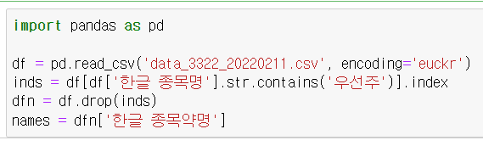
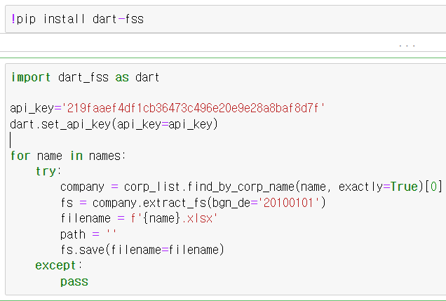
데이터 수집
각 종목별 재무제표 데이터
DART(https://dart.fss.or.kr)에 있는 재무제표 파일을 dart_fss모듈을 이용해
수정요청이 많은 회사를 제외한 종목별 데이터를 xlsx파일로 수집하였다.
우선주를 제외한 종목명을 추출 하고

Slide 11
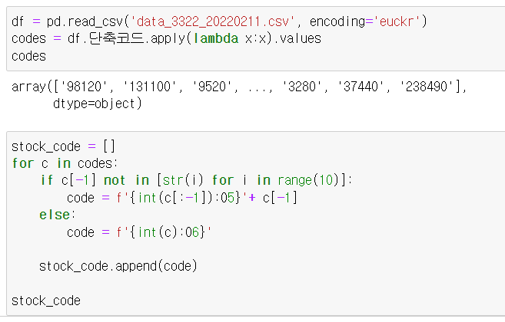
데이터 수집
2. 각 종목별 주가 데이터
네이버 증권(https://finance.naver.com)에서 crawling 하여 각 종목별로 매년 4월 첫 거래일의 종가를 종목별 csv파일로 수집하였다.

Slide 12
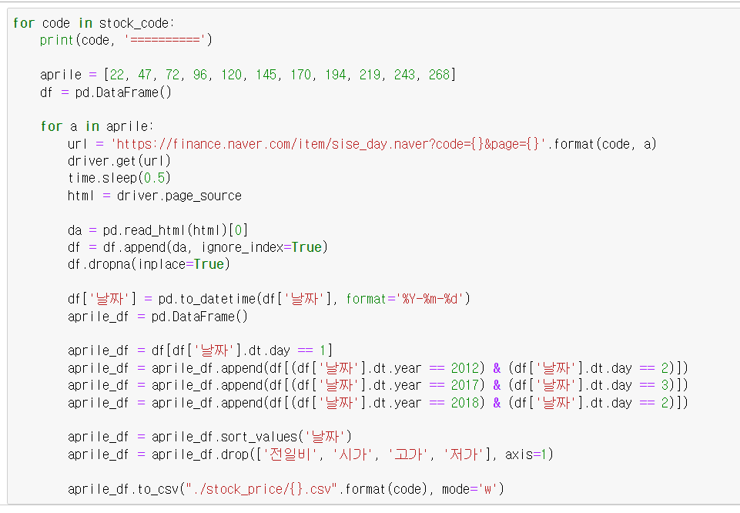

Slide 13
최종결과물
발표 PPT자료
데이터
소스코드

Slide 14
Thank You

